Slide 1
Le Shop
JEE Semesterarbeit
Jorge Paravicini, PiBS HS 2022/23, 23.12.2022

Slide 2
Inhalt
Spezifikation
Verwendete Technologien
Architektur
Demo
Learnings

Slide 3
Spezifikation
Benutzer Verwaltung
Generierte Produktübersicht
Produktdetails
Einkaufswagen -> Checkout -> Order
Adressen speichern
Wishlist
Bewertungen
Admin Panel

Slide 4
Verwendete Technologien - Backend
Kotlin
Spring Boot
Springdoc
Liquibase
Mockk
Junit
Auth0

Slide 5
Verwendete Technologien - Frontend
Typescript
Angular
Fontawesome
Bootstrap
Falcon
Auth0
RxJS
Lottie

Slide 6
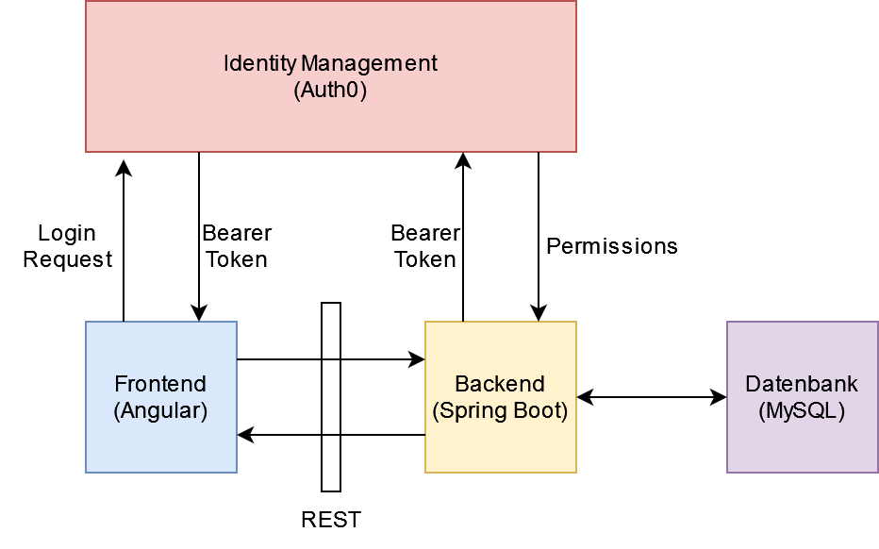
Architektur - Übersicht

Slide 7
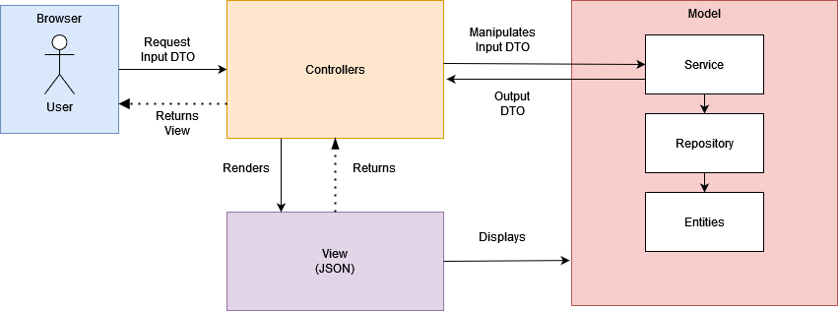
Architektur - MVC

Slide 8
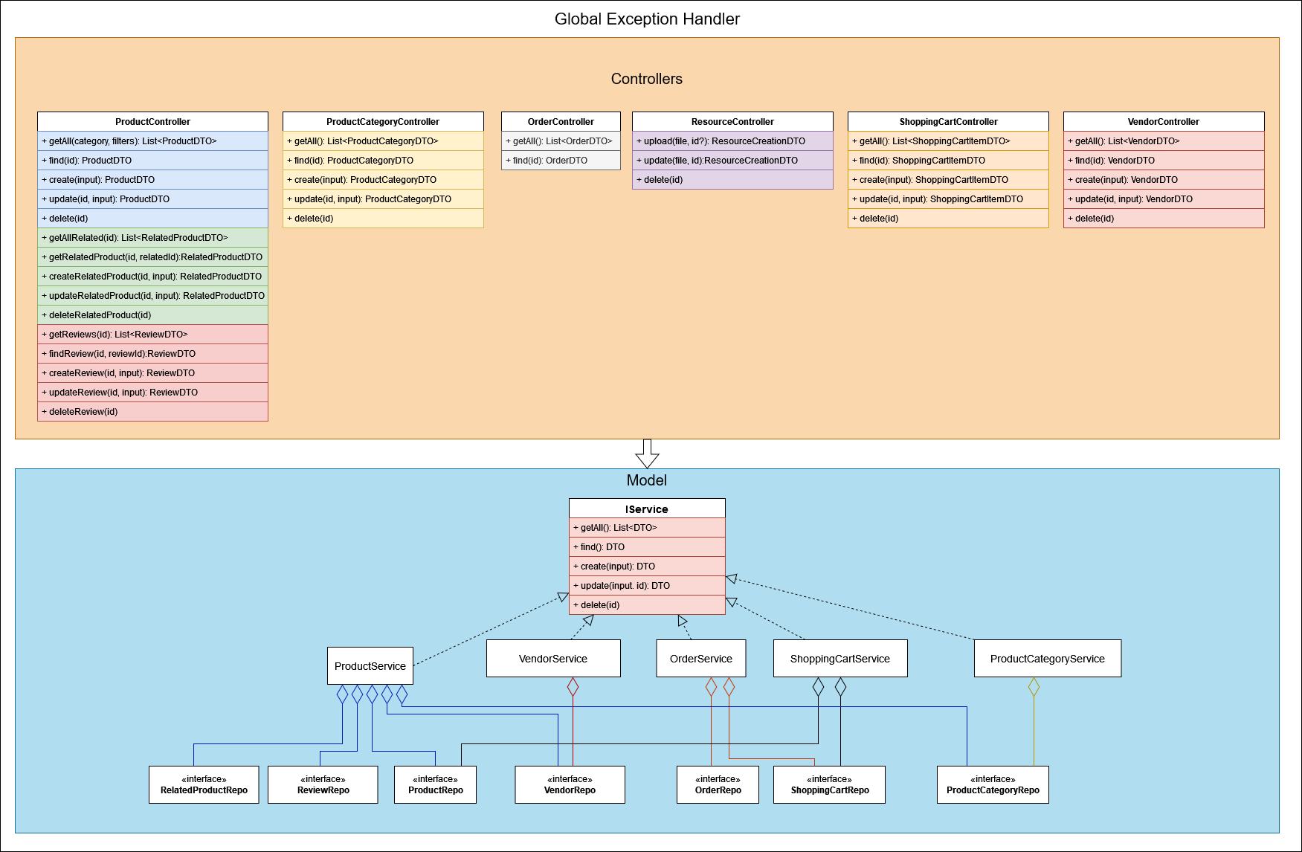
Architektur - Klassendiagramm

Slide 9
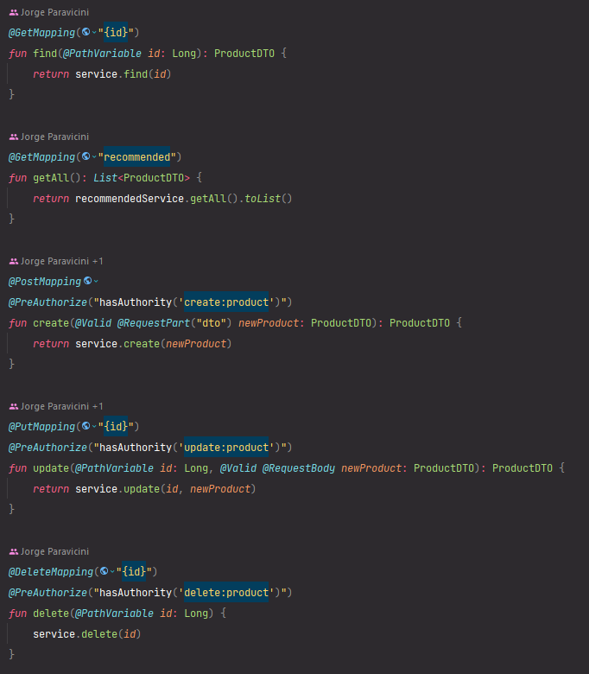
Architektur - Controller

Slide 10
Demo

Slide 11

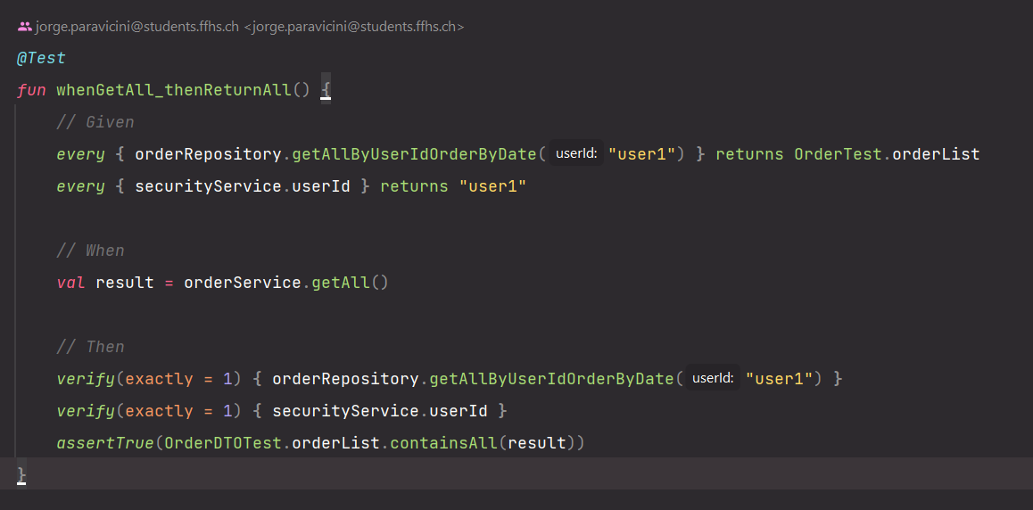

Learnings
Kotlin
Auth0
Liquibase
Entity Services
CQRS
Mediator

Slide 12
Gibt es noch Fragen?

